Slide 1
CHỦ ĐỀ: THỦ CÔNG KĨ THUẬT BÀI 8: LÀM BIỂN BÁO GIAO THÔNG (TIẾT 1)
Thứ………….ngày…… tháng …….nam 2024
CÔNG NGHỆ
GV: Nguyễn Thị Đông

Slide 2
KHỞI ĐỘNG
Các bạn hãy quan sát video dưới đây và trả lời câu hỏi.

Slide 3
Video: đèn giao thông

Slide 4
Trong video em thấy những loại đèn nào? Em đã gặp đèn này ngoài đời chưa?
Qua đoạn phim em thấy các biển báo giao thông có tác dụng như thế nào với người tham gia giao thông?

Slide 5
Tìm hiểu về biển báo giao thông

Slide 6
Em hãy quan sát video và trả lời các câu hỏi sau

Slide 8
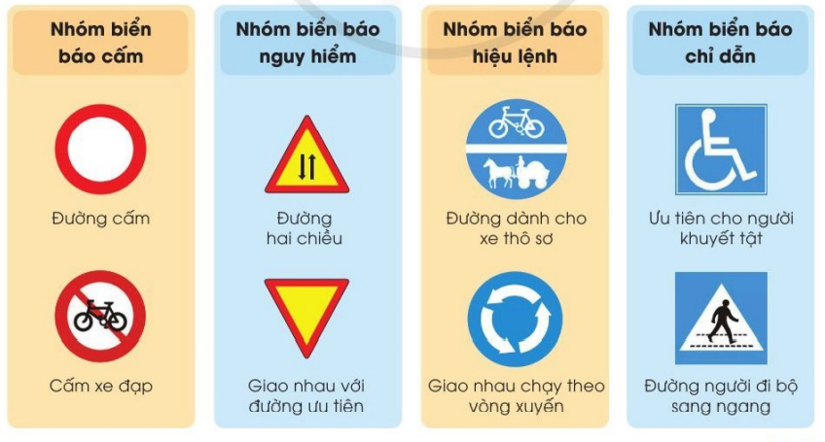
Chia nhóm hoạt động – Nội dung tìm hiểu:
1. Em hãy quan sát hình ảnh và cho biết biển báo giao thông gồm mấy loại?
2. Các biển báo giao thông trong hình có hình dạng, màu sắc và ý nghĩa như thế nào?

Slide 9
Hình dạng, ý nghĩa của các loại biển báo
Biển chỉ dẫn
Biển báo cấm
Biển cảnh náo nguy hiểm
Biển báo hiệu lệnh

Slide 10
Hình dạng, ý nghĩa của các loại biển báo
Nhóm biển báo | Đặc điểm
Nhóm biển báo cấm | Có hình dạng tròn, viền đỏ, nền trắng, trên nền có hình vẽ màu đen
Nhóm biển báo nguy hiểm | Có hình tam giác đều, viền đỏ, nền vàng, trên nền có hình vẽ màu đen
Nhóm biển báo hiệu lệnh | Có hình dạng tròn, nền xanh, trên nền có hình vẽ màu trắng
Nhóm biển báo chỉ dẫn | Có hình dạng vuông hoặc hình chữ nhật, nền xanh, trên nền có hình vẽ màu trắng

Slide 11
Trò chơi: Ai nhanh ai đúng

Slide 12
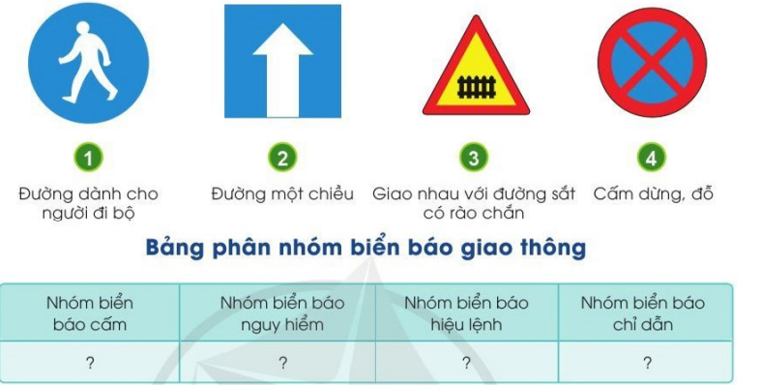
Em hãy ghép đúng biển báo với nhóm của chúng

Slide 13
Đáp án
4
3
2
1

Slide 14
Trò chơi: Em là diễn viên nhí

Slide 15
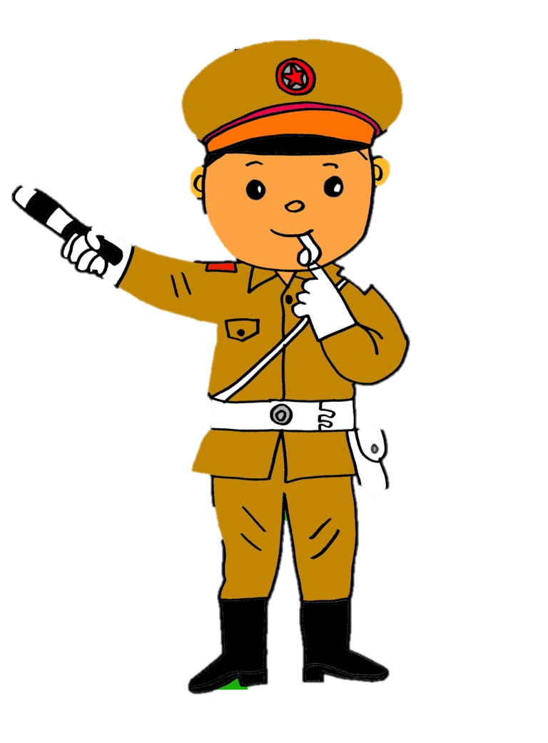
Em hãy hóa thân thành các nhân vật: Chú công an, Chi, Bố để xử lý tình huống sau:
Tình huống: “Như mọi ngày, Chi được bố đèo đi học. Hôm nay vì ngủ quên nên Chi đi học muộn. Bố và Chi nhanh chóng đến trường cho kịp giờ. Gần đến nơi mà còn 2s nữa đèn sẽ nhảy sang màu đỏ, thế là bố Chi cố vượt nhưng không may bị chú công an giữ lại”.

Slide 16
Ghi nhớ:
Có 4 nhóm biển báo giao thông
Biển báo nguy hiểm
Biển báo cấm
Biển báo chỉ dẫn
Biển báo hiệu lệnh

Slide 17
Dặn dò
Ngoài biển báo hôm nay chúng mình được học trên lớp về nhà các con hãy sưu tầm thêm một số hình ảnh về các biển báo nhé!

